Slide 1
Componentes Arquitectónicos de Microsoft Azure

Slide 2
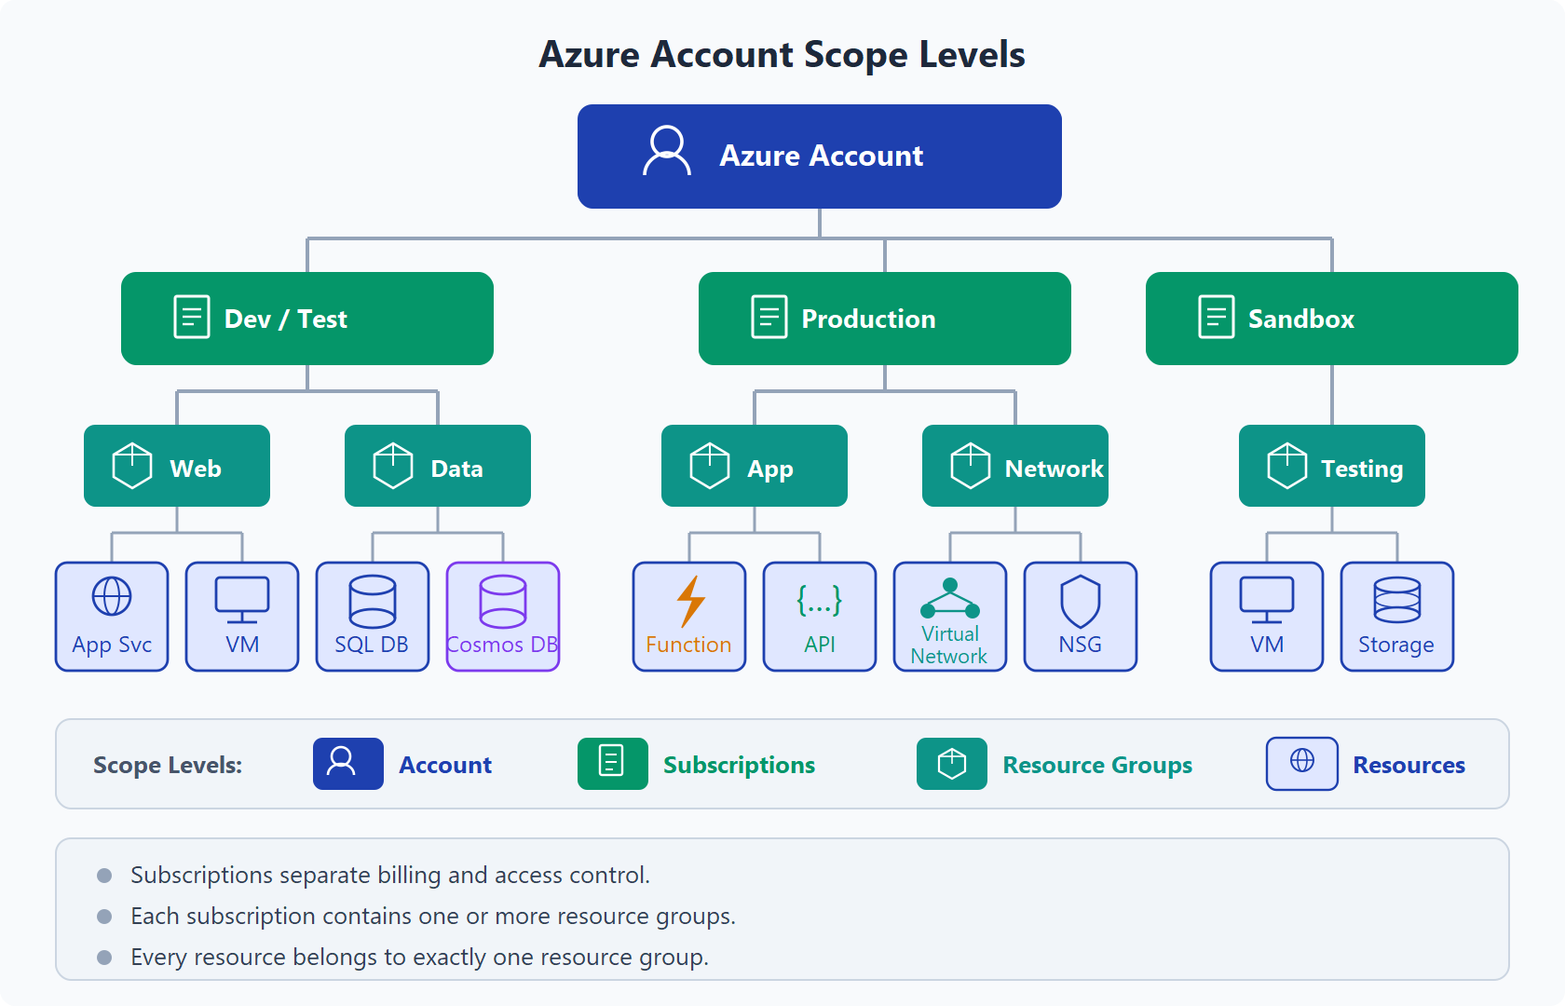

Slide 3
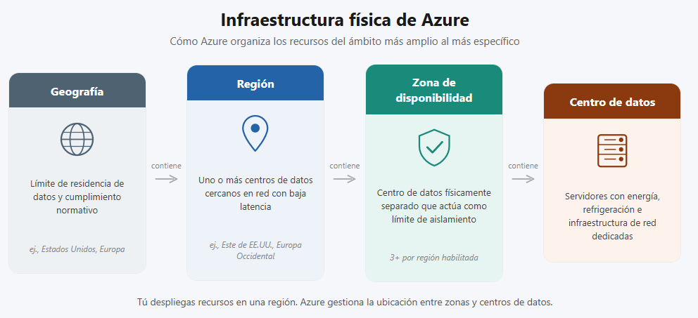
Infraestructura física de Azure
Los centros de datos se agrupan en regiones de Azure y zonas de disponibilidad de Azure que proporcionan resistencia y confiabilidad para las cargas de trabajo.
El sitio de infraestructura global le ofrece la oportunidad de explorar interactivamente la infraestructura subyacente de Azure.

Slide 4
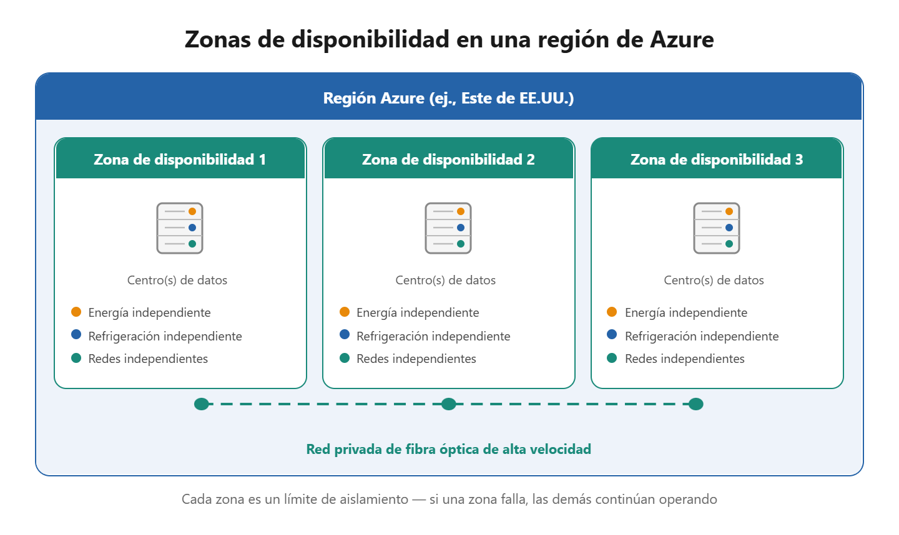
Regiones
Una región es un área geográfica del planeta que contiene al menos un centro de datos, aunque podrían ser varios cercanos y conectados mediante una red de baja latencia. Azure asigna y controla los recursos de forma inteligente dentro de cada región para garantizar que las cargas de trabajo están bien compensadas.
Zonas de disponibilidad
Las zonas de disponibilidad son centros de datos separados físicamente dentro de una región de Azure. Cada zona de disponibilidad consta de uno o varios centros de datos equipados con alimentación, refrigeración y redes independientes. Una zona de disponibilidad se configura para constituir un límite de aislamiento. Si una zona deja de funcionar, la otra continúa trabajando. Las zonas de disponibilidad están conectadas a través de redes de fibra óptica de alta velocidad privadas.
Notes:
Para garantizar la resistencia, se configuran un mínimo de tres zonas de disponibilidad independientes en todas las regiones habilitadas. Pero no todas las regiones de Azure admiten actualmente las zonas de disponibilidad.

Slide 5
Uso de zonas de disponibilidad para las cargas de trabajo
La redundancia local requiere hardware duplicado propio. Azure lo resuelve distribuyendo cargas de trabajo entre zonas dentro de una misma región.
¿Cómo funciona?
Replica VMs, almacenamiento, bases de datos y otros recursos entre zonas de disponibilidad de la misma región. (Nota: puede haber costos por duplicación y transferencia de datos entre zonas.)
Categorías de servicios compatibles:
Tipo | Descripción | Ejemplos
Zonal | Se ancla a una zona específica | VMs, discos administrados, IPs
Redundancia de zona | Se replica automáticamente entre zonas | Almacenamiento ZRS, SQL Database
No regional | Disponible globalmente, resistente a fallos de zona y región | Servicios globales de Azure

Slide 6
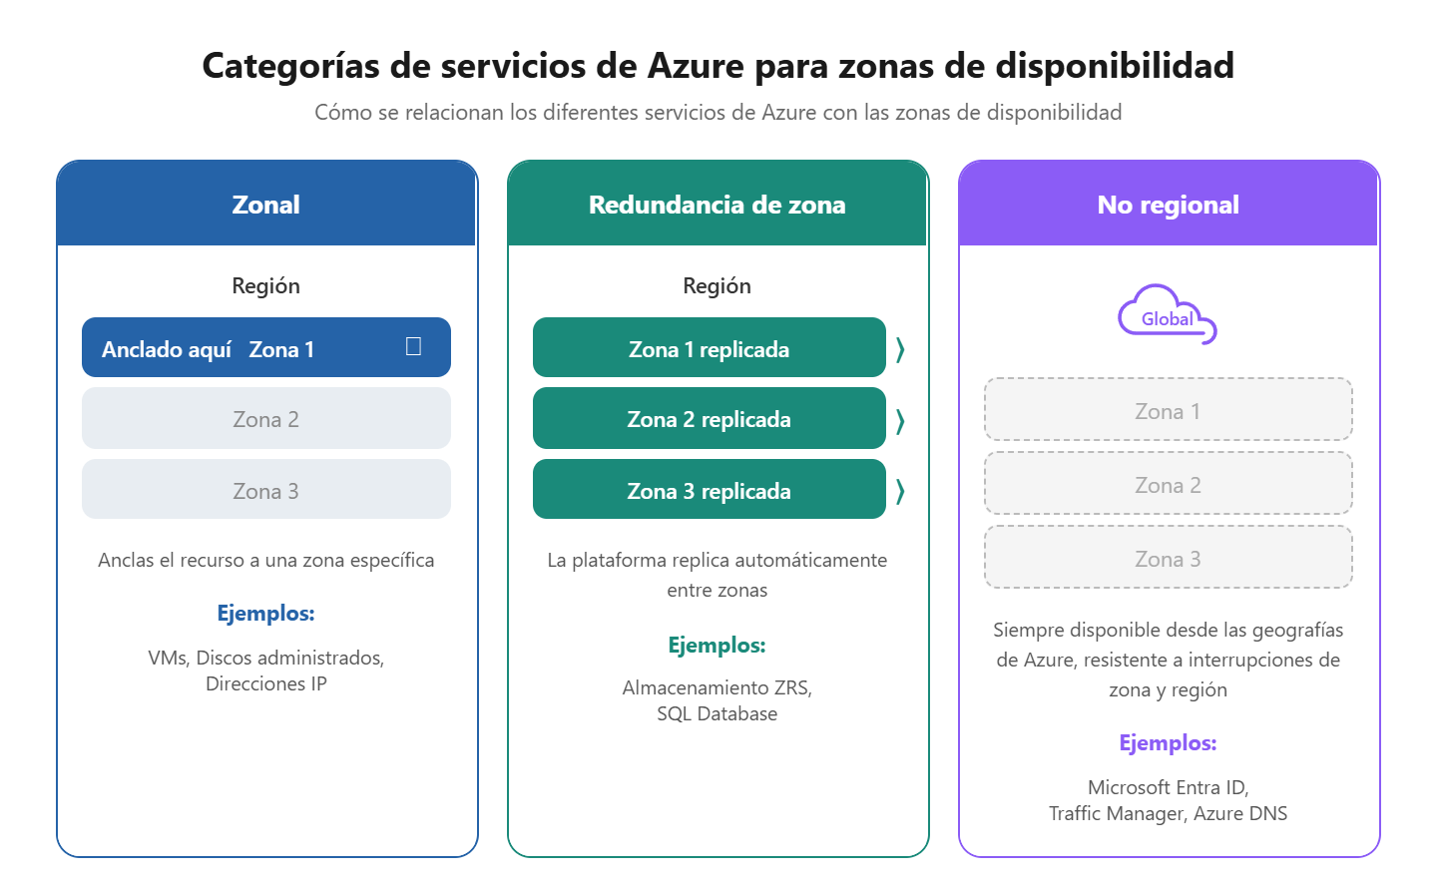
Uso de zonas de disponibilidad para las cargas de trabajo

Slide 7
Pares de región
Cada región de Azure se empareja con otra región de la misma zona geográfica, separadas por al menos 500 km.
¿Para qué sirve?
Permite replicar recursos entre regiones para garantizar continuidad ante desastres naturales, cortes eléctricos o fallos de red.
Si una región falla, los servicios conmutan automáticamente a su región par.
Ejemplos de pares:
Región A | Región B
Oeste de EE.UU. | Este de EE.UU.
Sudeste Asiático | Este de Asia

Slide 8
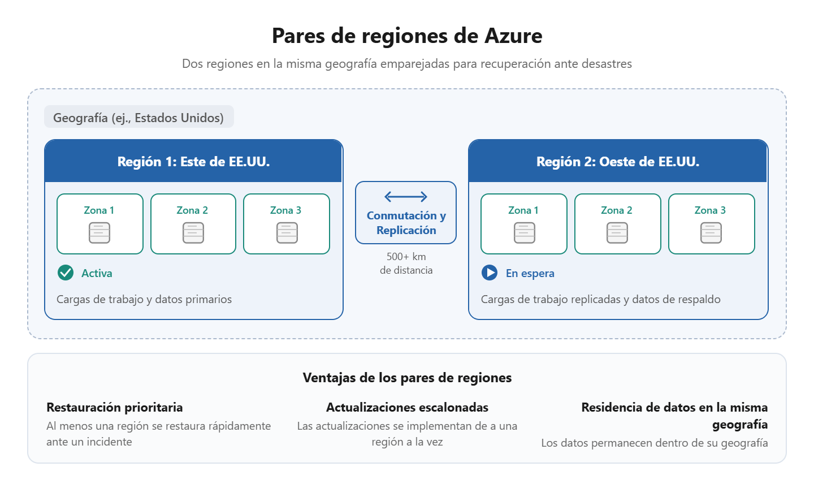
Pares de región

Slide 9
Infraestructura de administración de Azure
La infraestructura de administración incluye recursos de Azure y grupos de recursos, suscripciones y cuentas. Comprender esta jerarquía ayuda a organizar los recursos, controlar quién puede acceder y administrar los costos a medida que crece el uso de Azure.
Recursos y grupos de recursos
Un recurso es el bloque de construcción básico de Azure. Todo lo que se cree, aprovisione o implemente es un recurso. Las máquinas virtuales, las redes virtuales, las bases de datos y los servicios de Azure AI son ejemplos de recursos.

Slide 10
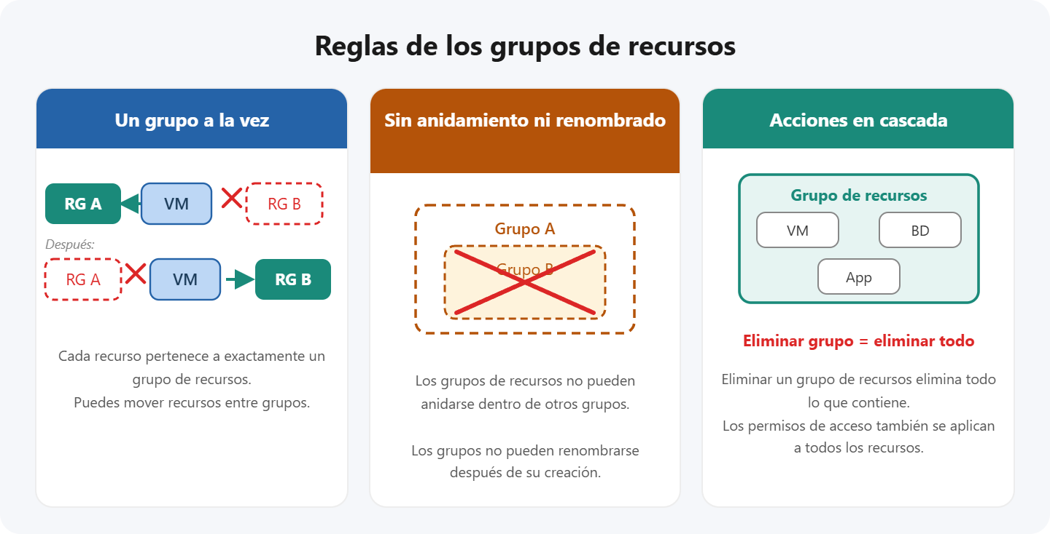
Recursos y grupos de recursos
Un grupo de recursos es un contenedor lógico que agrupa recursos relacionados para gestionarlos juntos.
Reglas clave: (1) Cada recurso pertenece a exactamente un grupo de recursos; (2) Los recursos pueden moverse entre grupos, pero no estar en dos a la vez. (3) Los grupos no se pueden anidar ni renombrar después de crearse.
Comportamiento en cascada: Toda acción sobre el grupo afecta a todos sus recursos:
Eliminar el grupo → elimina todo lo que contiene
Conceder o denegar acceso → aplica a todos los recursos del grupo

Slide 11
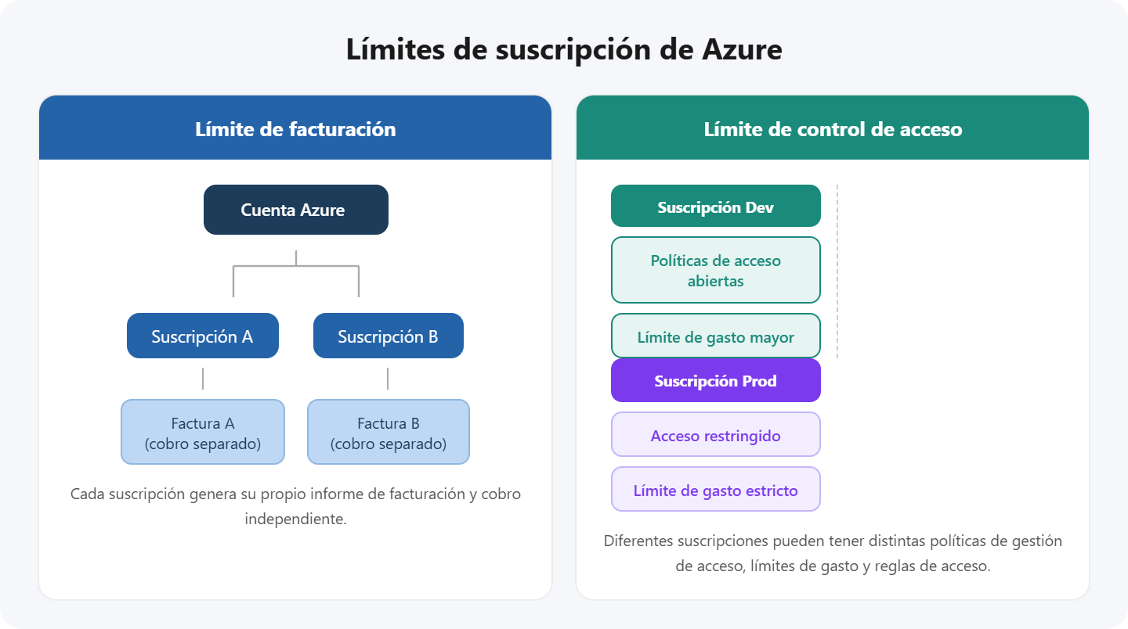
Suscripciones de Azure
En Azure, las suscripciones son una unidad de administración, facturación y escala. Las suscripciones permiten organizar grupos de recursos y controlar la facturación por separado del acceso.
Una suscripción proporciona acceso a los productos y servicios de Azure y actúa como una unidad de facturación. Una suscripción de Azure se vincula a una cuenta de Azure, que es una identidad de Microsoft Entra ID o en un directorio en el que confía Microsoft Entra ID.

Slide 12
Grupos de Administración de Azure
Los recursos se agrupan en grupos de recursos, y estos a su vez, se integran en suscripciones. Para un entorno pequeño, es suficiente. Pero cuando se tienen muchas suscripciones en varios equipos o zonas geográficas, se necesita una manera de administrar el acceso y las directivas a un nivel superior.
Los grupos de administración de Azure se sitúan por encima de las suscripciones. Las suscripciones se organizan en grupos de administración y se aplican condiciones de gobernanza (como directivas de acceso o reglas de cumplimiento) al grupo.
Todas las suscripciones de un grupo de administración heredan automáticamente esas condiciones, al igual que los recursos heredan la configuración de su grupo de recursos. Los grupos de administración pueden anidarse hasta en seis niveles (sin contar el nivel raíz ni el nivel de suscripción), lo que le permite crear una jerarquía que refleje la estructura de la organización.

Slide 13
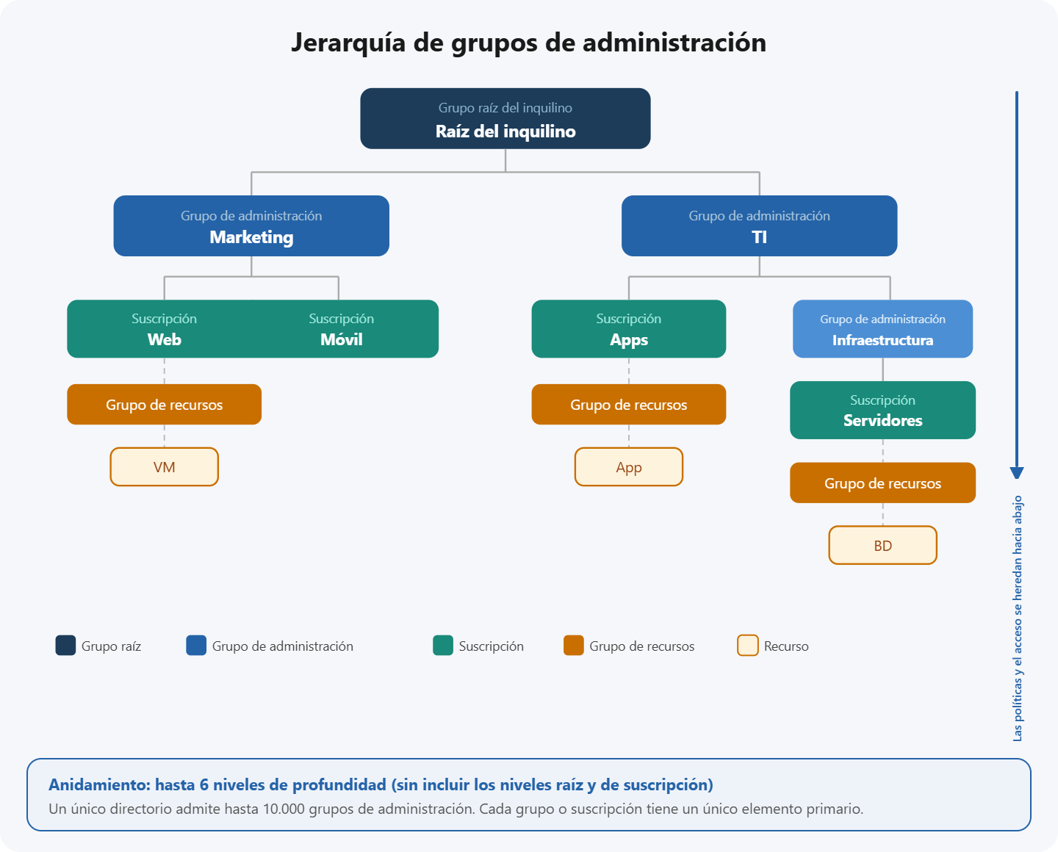
Grupos de Administración de Azure

